Slide 1
DI_CF1_1-2-2_Precios
Recomendaciones generales:
Crear slyders.

Slide 2
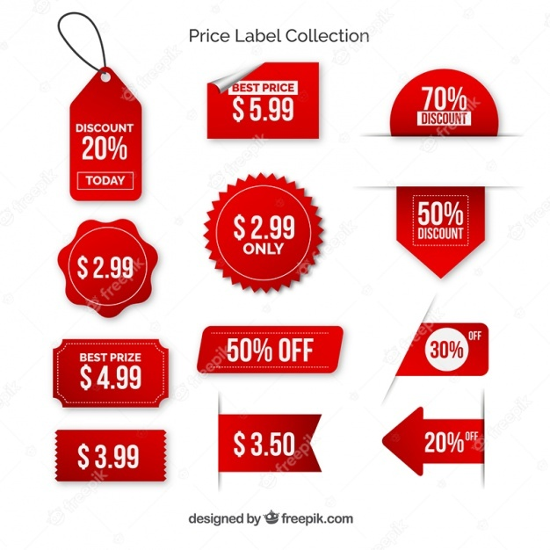
Indicaciones para la producción
Fijación de precios
Reelaborar la imagen
Referencia de la imagen:
https://www.freepik.es/vector-premium/pack-etiquetas-precios-rojas-letras-blancas_960996.htm#page=1&query=precios&position=6
El precio es el valor monetario fijado a un bien o servicio. El precio según Santesmases, Valderrey y Sánchez (2014, p. 201), puede ser considerado como “el punto en el que se iguala el valor monetario de un producto para el comprador con el valor de realizar la transacción para el vendedor”. La gran mayoría de productos tienen libertad de precios y se definen por acción de la oferta y la demanda, otros son controlados por el gobierno, como los servicios de energía, agua, el transporte público, algunas drogas medicinales.

Slide 3
Indicaciones para la producción
Diferentes formas de precio
Colocar en una tabla donde se relacionen a cada uno de los productos a la manera de fijar el precios, tal y como se muestra en ejemplo
Alquiler = Apartamento
Pensión = Colegios
Honorarios = Servicios profesionales
Pasaje = Transporte
Interés = Crédito
Sueldo = Ejecutivo
Propina = Mesero
Prima = Seguro
Impuesto = Gobierno
Comisión = Vendedor
Cada servicio o producto tiene una manera de fijar el precio de su oferta, aquí algunos ejemplos:
Alquiler
Apartamento
Alquiler = Apartamento
Pensión = Colegios
Honorarios = Servicios profesionales
Pasaje = Transporte
Interés = Crédito
Sueldo = Ejecutivo
Propina = Mesero
Prima = Seguro
Impuesto = Gobierno
Comisión = Vendedor
Pensión
Colegios
Honorarios
Servicios profesionales

Slide 4
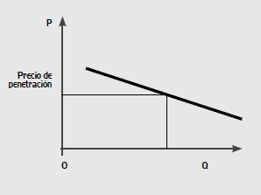
Indicaciones para la producción
Precio de penetración
El precio de penetración busca captar a los clientes con un producto nuevo, generalmente de consumo masivo; que cuenta con un descuento elevado, la intención es llegar al mayor número de clientes, darse a conocer rápidamente para de manera paulatina ir subiendo el precio al nivel deseado. Con este tipo de precio se busca un volumen alto de venta para poder llegar al punto de equilibrio.
Nota. Tomada de Goñi (2008).

Slide 5
Indicaciones para la producción
Importancia del precio
Ir mostrando el texto somo si fuera un libro que se estuviera digitando.
El precio afecta la utilidad del negocio por cuanto si las ventas suben o bajan se van a reflejar en la operación del negocio para el pago de gastos, y los costos de la materia prima o mercancía que se necesita para la operación de la empresa.
Equivale a la siguiente fórmula:
Las utilidades son iguales a los ingresos totales menos los costos totales, esto se puede representar así:
UT = IT – CT
UT: Utilidades totales
IT: Ingresos totales
CT: Costos totales
Donde IT = P.Q
P = Precio unitario Q = Cantidades vendidas
CT = CF + CV x Q
CT = Costos totales
CF: Costos fijos totales
CV: Costo variable unitario
Q: Cantidades vendidas
El precio tiene un significado importante en el desarrollo económico de las empresas y las personas. Para la economía influye en todas las actividades que aportan al Producto Interno Bruto (PIB), para las empresas es el principal medio para lograr la rentabilidad propuesta. El precio debe ser lo suficientemente atractivo para que el cliente lo acepte; y debe “generar suficiente dinero en ventas para pagar lo que costó desarrollar, producir y comercializar el producto, y debe generar una ganancia para la empresa” (Kerin, Hartley & Rudelius, 2014, p. 332).

Slide 6
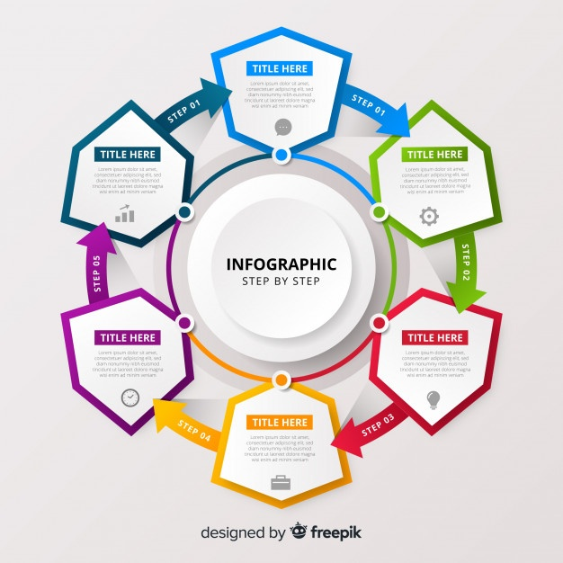
Indicaciones para la producción
Pasos para la asignación de precios
Presentar los pasos en la imagen propuesta:
Pasos para la asignación de los precios
Paso 1 Determina los costos de producción, y gastos de administración y ventas, súmalos y divídelos entre tu producción total para obtener el costo unitario.
Paso 2 Elabora una relación de los precios de la competencia directa y productos similares.
Paso 3 Realiza un sondeo del mercado para determinar lo que valoran los clientes de tu producción.
Paso 4 Realiza un análisis de tu capacidad de producción al 90%para estimar la cantidad máxima de vender y posibilidad de competir.
Paso 5 Si ya completaste los cuatro puntos anteriores es momento que le pongas precio a tu producto.
Referencia de la imagen:
https://www.freepik.es/vector-gratis/infografia-negocios-paso_3458791.htm#page=1&query=pasos&position=8

Slide 7

Indicaciones para la producción
Estrategias de precios
A lo largo del ciclo de vida del producto y desde el lanzamiento de este al mercado, la empresa adopta diferentes maneras de comunicarse con los clientes a través de los precios. Los precios son una herramienta muy importante de relacionarse con los clientes sin perder el objetivo final de la empresa, Goñi (2008) manifiesta al respecto, “(…) cuando un producto está en la etapa de introducción se iniciará con un precio, el cual variará conforme se haga más conocido, haya más competidores o dependiendo de la importancia social de este, como es el caso de las medicinas”.
Las estrategias que más se utilizan en la empresa para fijar precios, teniendo en cuenta el ciclo de vida de producto o servicio son:
Reelaborar la imagen, que cuando el aprendiz pase de clic vaya al contenido que está en las siguientes diapositivas correspondiente a:
Precio de desnatado
Precio de penetración
Precio de statu quo
Referencia de la imagen:https://www.freepik.es/vector-premium/plantilla-infografia_8335685.htm#&position=36

Slide 8
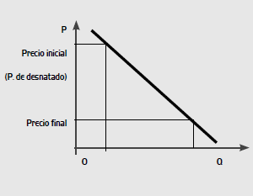
Indicaciones para la producción
Precio de desnatado
Generalmente se aplica en el lanzamiento de un producto, se establece un precio muy alto al principio para maximizar la ganancia vendiendo el producto a un segmento que esté dispuesto a pagar ese precio, luego el precio lentamente disminuye con el tiempo para maximizar la ganancia vendiendo el producto a otro grupo de consumidores que son más sensibles al precio, es decir a aquellos clientes que al precio inicial no podían pagarlo. Este tipo de producto debe tener unas características o beneficios únicas no encontradas en otro producto que son percibidas por el mercado.
Nota. Tomada de Goñi (2008).

Slide 9
Indicaciones para la producción
Precio de statu quo
Para fijar el precio de statu quo, por lo general, es un producto que ya tiene presencia en el mercado, por lo que la empresa realiza un chequeo de precios que le permite ver el comportamiento de la competencia y sigue al precio más alto, sin superar a este.

Slide 10

Indicaciones para la producción
Otras tácticas que acompañan al precio
A lo largo del ciclo de vida del producto, la empresa puede manejar situaciones alrededor del precio para mantener a la cliente que se sientan satisfechos. Hay varias maneras que según Goñi (2008) se puede utilizar, entre ellas:
Reelaborar la imagen e incluir los siguientes puntos:
· Descuentos por volumen.
· Descuentos estacionales.
· Descuentos por pago de contado.
· Descuento comercial.
· Descuento temporal.
· Descuentos por cupones.
Referencia de la imagen:
https://www.freepik.es/vector-gratis/hombre-revisando-lista-tareas-gigante_4105842.htm#page=1&query=check%20list&position=4

